Slide 1

Energie
Water stroomt

Slide 2
Stroomsterkte / debiet
Na deze les:
Kan je waterstroomsterkte uitrekenen m.b.v. de formule: waterstroomsterkte = V / t

Slide 3
Metriek
Stroomsterkte / debiet
Lengte
1m = ….. dm
10

Slide 4

Metriek
Stroomsterkte / debiet
1 m
Oppervlakte
$1 m x 1 m =1 m^{2}$
$1m^{2} = ….. {dm}^{2}$
$10 dm x 10 dm =100 dm^{2}$
1 m
10 dm
100
10 dm

Slide 5

Metriek
Stroomsterkte / debiet
1 m
Volume / Inhoud
$1 m x 1 m 1 m =1 m^{3}$
$1m^{3} = ….. {dm}^{3}$
$10 dm x 10 dm x 10 dm=1000 dm^{3}$
1 m
10 dm
1 m
1000
10 dm
10 dm

Slide 6

Stroomsterkte / debiet
Volume / Inhoud
$1 L= ….. {dm}^{3}$
$1 mL= ……$
1
1 cm³

Slide 7
Omrekenen
1 dm³ = 1 L 1 cm³ = 1 mL
1 m = 10 dm
V = l x b x h
V = 1m x 1m x 1m = 1 m³
V = 10 dm x 10 dm x 10 dm = 1000 dm³
:1000
1000 dm³ = 1 m³
x1000

Slide 8

Stroomsterkte / debiet
factor
$1 kL= ….. L$
$1 h= ……min$
1 min = ….. s
1000
60
60

Slide 9

Metriek
Metriek
factor
$5 L/s$ = ….. L / min
300

Slide 10
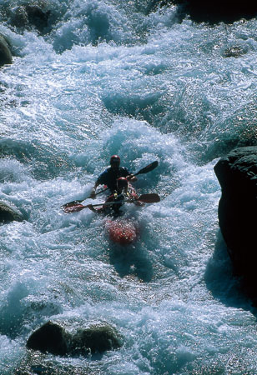
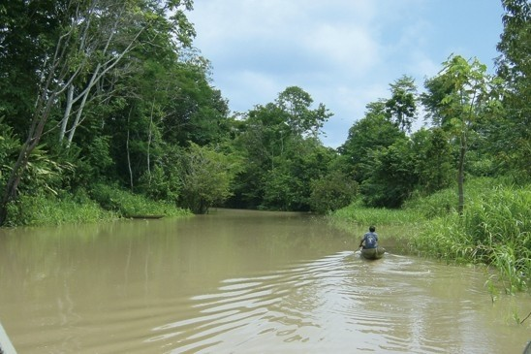
Stroomsterkte / debiet
Wat is stoomsterkte?
Hoeveel ‘water’ er per tijdseenheid voorbij komt
Dus niet de snelheid waarmee het water zich verplaatst
Welke rivier heeft de grootste stroomsterkte?
Glama Rivier
45.000 m³
per seconde
Amazone
190.000 m³ per seconde

Slide 11
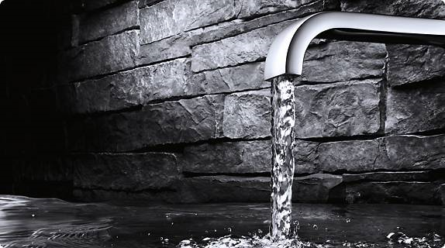
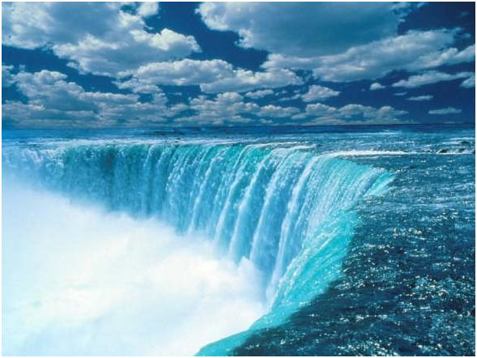
Stroomsterkte / debiet
De stroomsterkte is de hoeveelheid water die er per seconde voorbij komt.

Slide 12
Evenredig
Als de stroomsterkte constant is dan is het volume evenredig met de tijd.
x2
tijd | 1 s | 2s | 2,50s | × stoomsterkte
Volume | 100L | 200L | 250L
x2

Slide 13
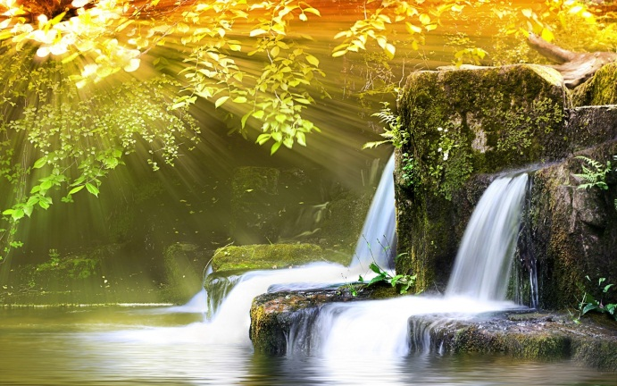
Er gaat niks verloren.
De totale hoeveelheid water die van de berg stroomt
is gelijk aan
De hoeveelheid die het meer in stroomt
Zie figuur 3.3 blz. 80

Slide 14
Er gaat niks verloren.
Als er in de eerste waterval 10 L/s stroomt en in de twee 8 L/s
Dan stroomt er 18 L/s het meer in.

Slide 15
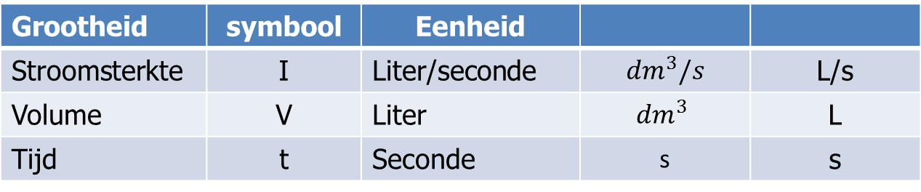
Rekenen met debiet / stroomsterkte
Grootheid | symbool | Eenheid
Stroomsterkte | I | Liter/seconde | ${dm}^{3}/s$ | L/s
Volume | V | Liter | $${dm}^{3}$$ | L
Tijd | t | Seconde | s | s
Formule
I = V : t
t = V : I
V = I x t

Slide 16
Rekenen met debiet / stroomsterkte
Voorbeeld
Verzamel | I = | 5 L/s
 | V = | 30 L
 | t = | ?
formule | t = | V : I
Invullen | t = | 30L : 5 L/s
uitkomst | t = | 6 s

Slide 17
Maken opgave 6 t/m 19
1 dm³ = 1.000 cm³ = 1.000.000 mm³
1L = 1 dm³ = 1000 cm³ = 1000 mL
1 L/s = 60 L/min = 3600 L/h
Zorg bij berekeningen dat dezelfde stroomsterkte wordt gebruikt.
Dus niet L/s vergelijken met L/min of cm³/s

Slide 18
oefeningen
Opdracht 1
Door een waterleiding verplaatst zich 24L water in 6 seconden. Hoe groot is de stroomsterkte?
Opdracht 2
Door een andere waterleiding is de stroomsterkte 12L/min. Hoeveel water verplaatst zich door deze leiding in 1 uur?
Opdracht 3
Door een derde waterleiding is 21L water verplaatst. De stroomsterkte was 7L/min. Hoelang duurde dit?

Slide 19
Opgave
Opdracht 1
I = ?
V = 24 L
t = 6 s
I = V / t
I = 24 L / 6 s
I = 4 L/s
Opdracht 2
I = 12 L/min
V= ?
t = 1 h = 60 min
V = I x t
V = 12 L/min x 60 min
V = 720 L
Opdracht 3
I = 7 L/min
V = 21 L
t = ?
t = V / I
t = 21 L / 7 L/min
t = 3 min

Slide 20
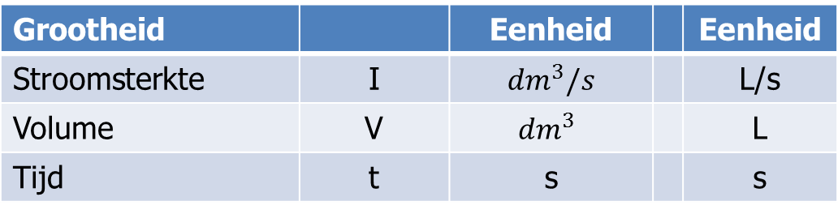

Maken opgave 6 t/m 19
Grootheid |  | Eenheid |  | Eenheid
Stroomsterkte | I | ${dm}^{3}/s$ |  | L/s
Volume | V | $${dm}^{3}$$ |  | L
Tijd | t | s |  | s
$$Stroomsterkte= \frac{Volume}{tijd}$$
$$I= \frac{V}{t}$$

